Slide 1

巡查蝠APP使用手册
管理员/部长版
2021-01-22

Slide 2





公司简介
广州甲子智能科技有限公司（简称：甲子智能），是一家立足于物联网领域，集技术研发、设计咨询及工程实施于一体的综合型国家高新技术企业，专注于智慧消防、智慧巡检等垂直领域的解决方案和应用。
在物联网智能化设计咨询、核心硬件/软件产品研发、信息系统集成、信息系统服务等方面，积累了深厚的理论基础和丰富的项目经验。与中山大学、广东机电职业技术学院、广东建筑职业技术学院等高等院校和实验室建立了产学研合作关系，在产品研发和专业人才培养等多方面有紧密的合作。
作为一个有理想、有活力、有能力的团队，我们坚持自主研发、深入研究、勇于创新，立志成为服务于家庭、社区、城市等智能化解决方案的品牌企业。
COMFORTABLE
ENVIRONMENTAL
PROTECTION
SAFE
INTELLIGENT
让生活环境更加安全、舒适、环保！

Slide 3
巡查蝠使用流程
管理人员：
注册登陆
创建队伍
任务下达
查阅报告
数据统计
巡检人员：
注册登录
加入队伍
接受任务
执行任务
巡检记录
让生活环境更加安全、舒、环保！

Slide 4
目录CATALOG
01.注册登录
05.报表和其他功能
02.创建项目
06.后台功能
管理员/部长版
03.点位
04.任务和工单

Slide 5
01
注册登录
01
管理员/部长版
下载app
注册账号
登录账号
找回密码
Next →

Slide 6
下载APP
可以到华为应用市场下载安装。

Slide 7

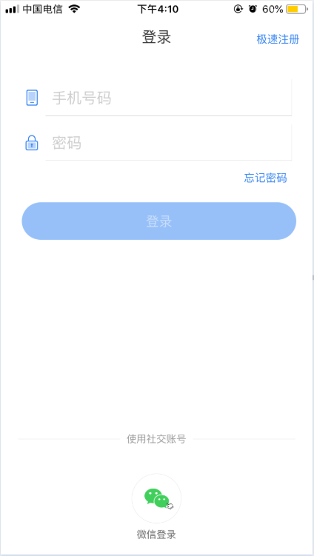
注册帐号
1、未注册的新用户，可以点击右上角的【极速注册】进行注册；
2、支持大陆手机号码；
3、可点击【微信登录】，绑定手机号码后，支持微信快捷登录。

Slide 8
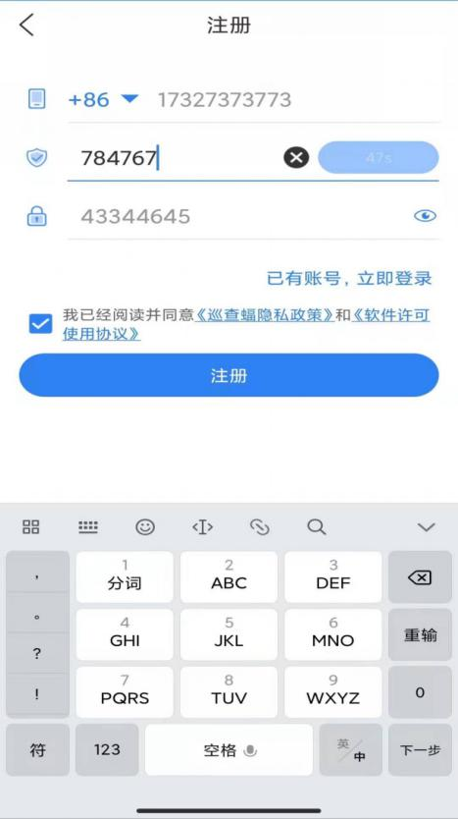
注册帐号
1、输入手机号码，点击【获取验证码】按钮，收到短信验证后填写验证码，然后输入密码、确认【用户协议】后，点击【注册】按钮完成账号注册；
2、超过60秒收不到验证码，可以尝试点击【获取验证码】再次获取；

Slide 9
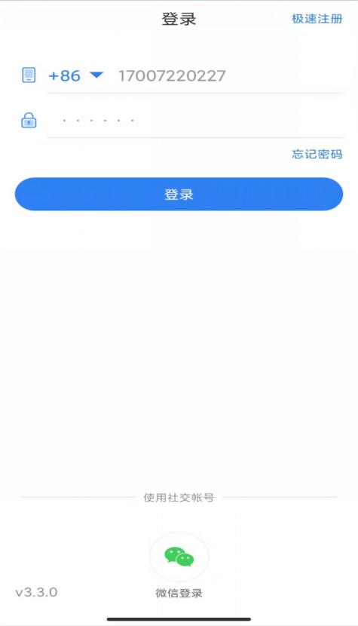
登陆帐号
1、已注册的老用户，可以输入帐号和密码进行登陆；
2、只支持大陆手机号码；
3、支持微信快捷登录方式。

Slide 10
找回密码
1、若遇到手机丢失或忘记密码等造成帐号信息存在安全隐患，可在登录页点击【忘记密码】，紧急对帐号进行修改。

Slide 11
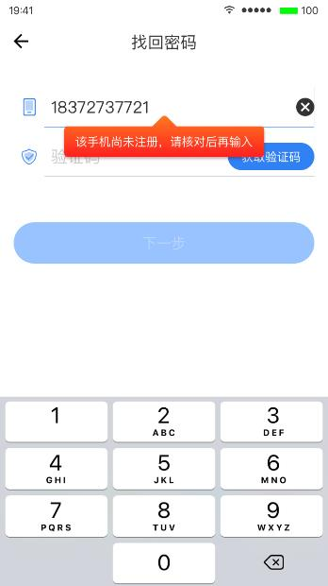
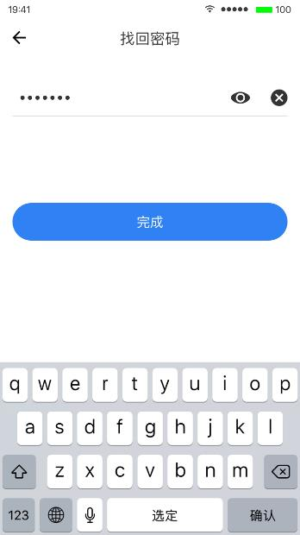
找回密码
1、输入手机号码，点击【获取验证码】，通过验证进入下一步；
2、重新设置密码，点击【完成】按钮，完成密码找回。

Slide 12
02
项目管理
02
管理员/部长版
创建项目
开通项目
项目设置
部门管理
人员管理
Next →

Slide 13
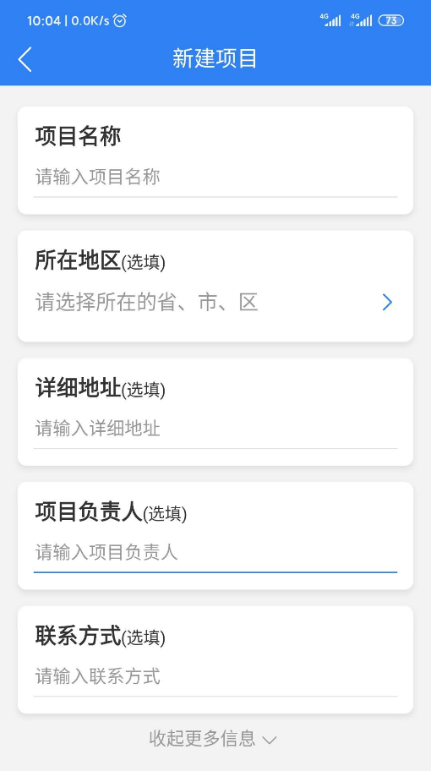
建立项目
刚刚创建的账号，必须选择【建立项目】；
请补充完善项目的相关信息，填写您的企业名称、企业所在地、详细地址、联系人以及电话等信息；
点击保存后即成功建立了企业项目。

Slide 14
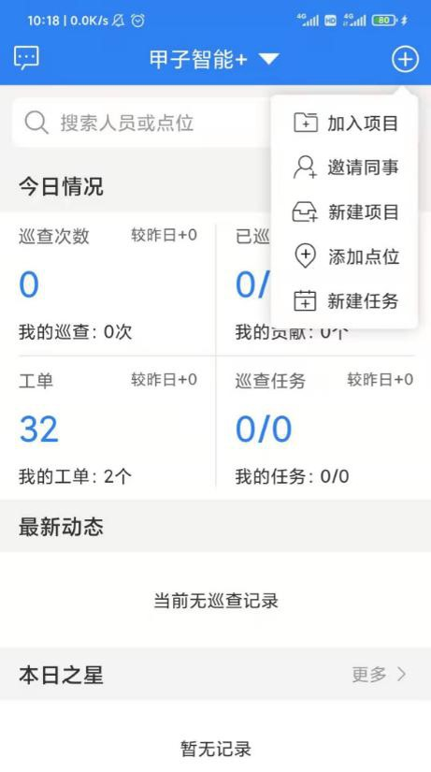
建立项目
方法一：
需要创建多个项目可在【首页】中,点击右上方“+”号图标，然后点击【新建项目】；
填写相关信息后，点击【保存】即可。

Slide 15
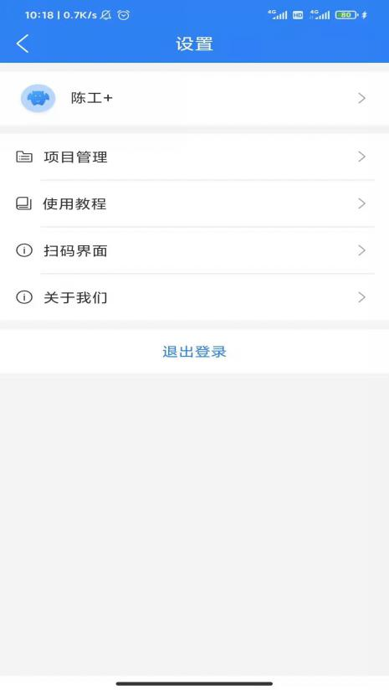
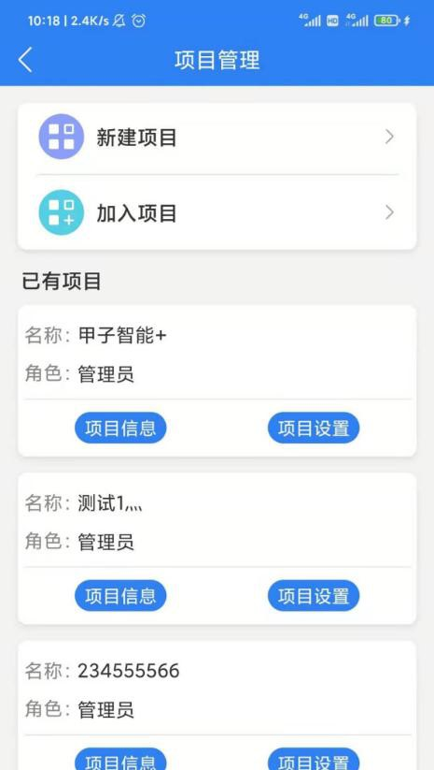
建立项目
方法二：
需要创建多个项目可在【我的】中,点击右上方设置图标，然后点击【项目管理】；
在【项目管理】中点击【新建项目】；
填写相关信息后，点击【保存】即可。

Slide 16
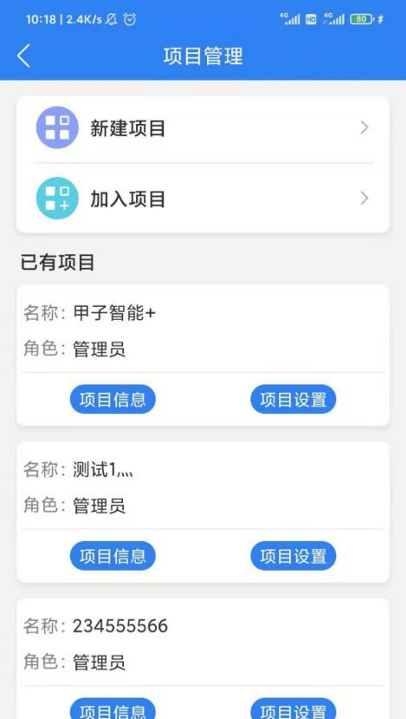
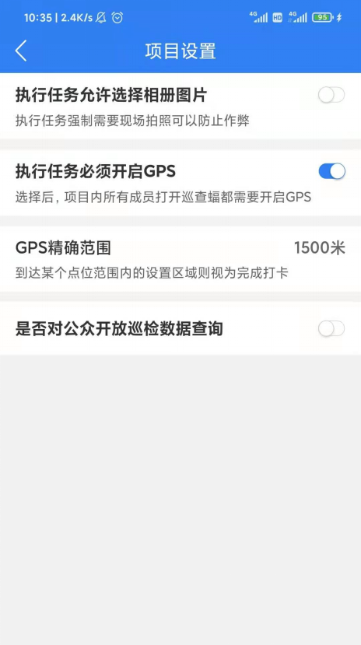
设置项目
管理员可以对项目进行全局设置；
点击【项目设置】，进入设置页面；
选择【执行任务可选择相册】，在任务执行、自由上报时可以选择手机中的相册上传图片；
选择【执行任务必须开启GPS】后，项目内所有成员打开巡查蝠都需要开启GPS；
选择【GPS精确范围】，可以调整点位的有效打卡范围；
选择【是否对公众开放巡检数据查询】，可以设置项目数据是否对外开放。

Slide 17
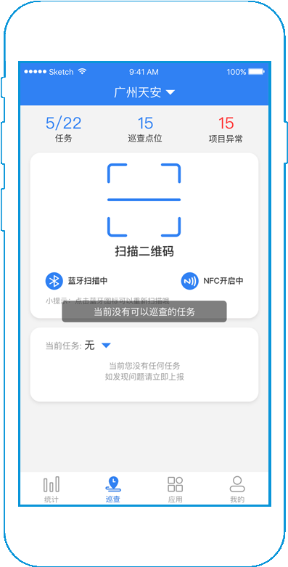
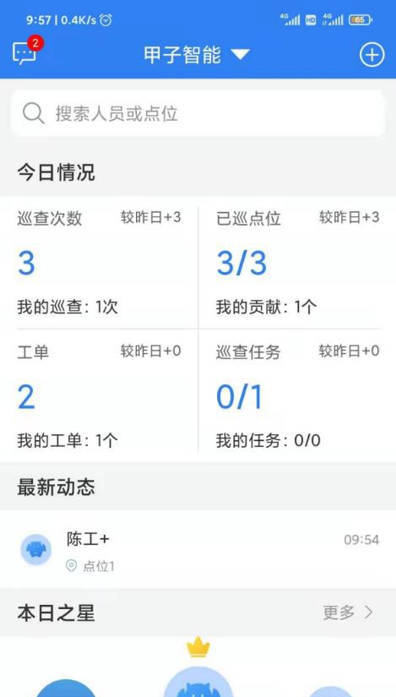
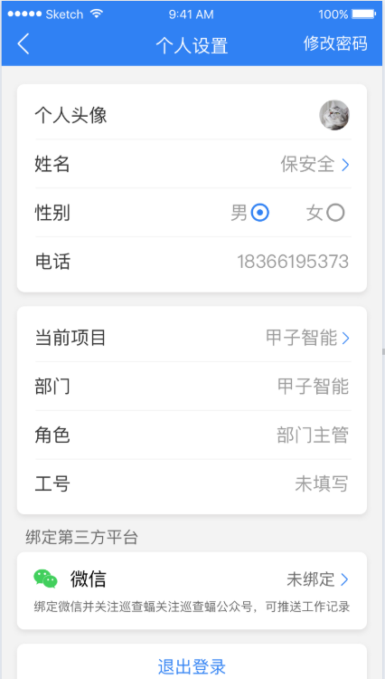
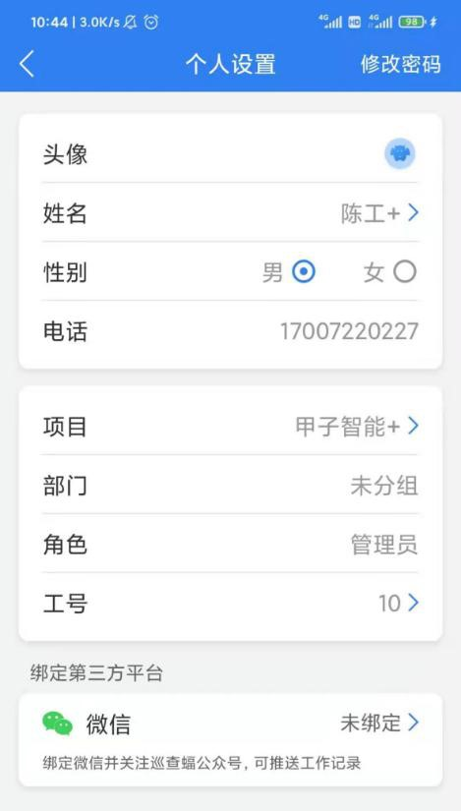
项目管理
可在首页或个人信息页面进行项目的切换；
在【我的】中点击头像，进入【个人设置】中切换当前项目。

Slide 18
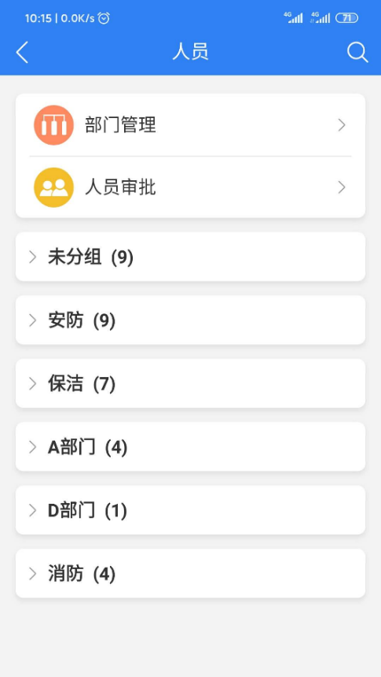
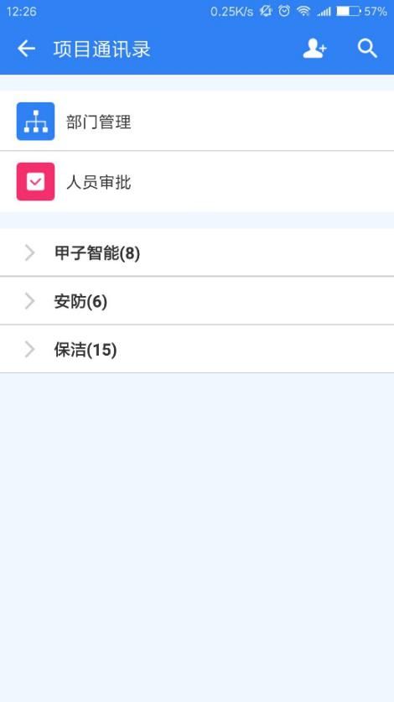
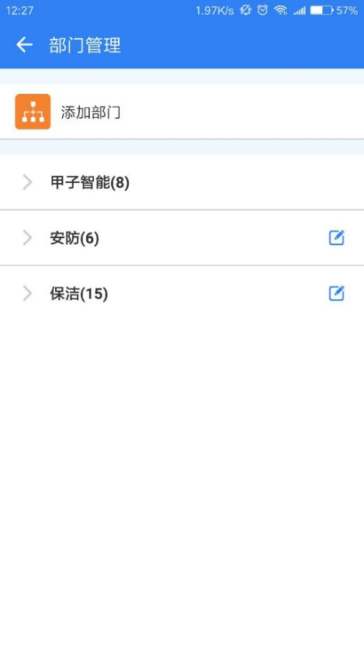
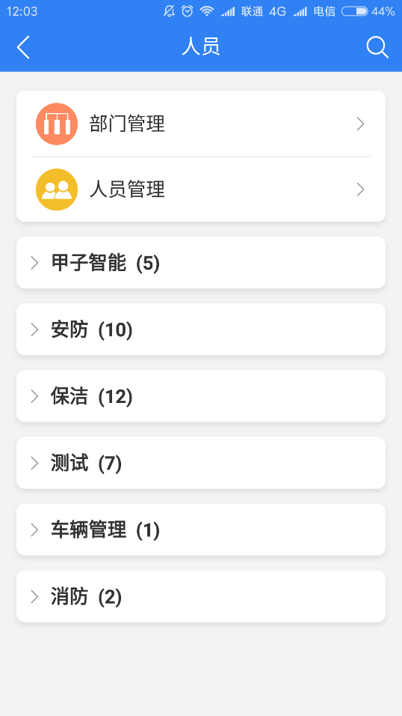
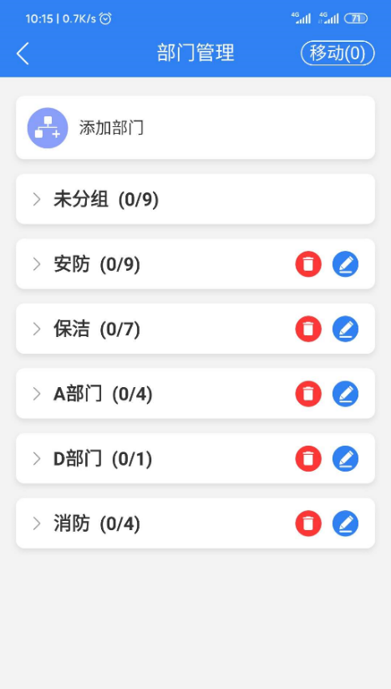
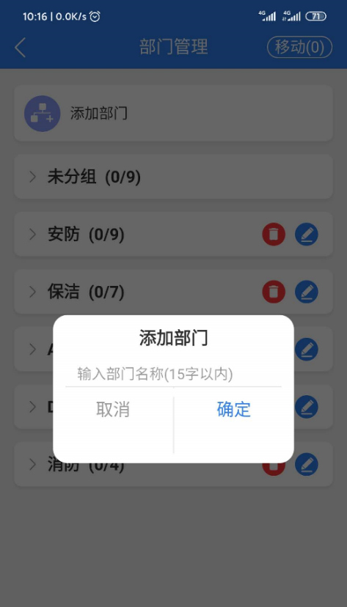
新建部门
  【人员】点击【部门管理】
  点击【添加部门】
  填写部门名称

Slide 19
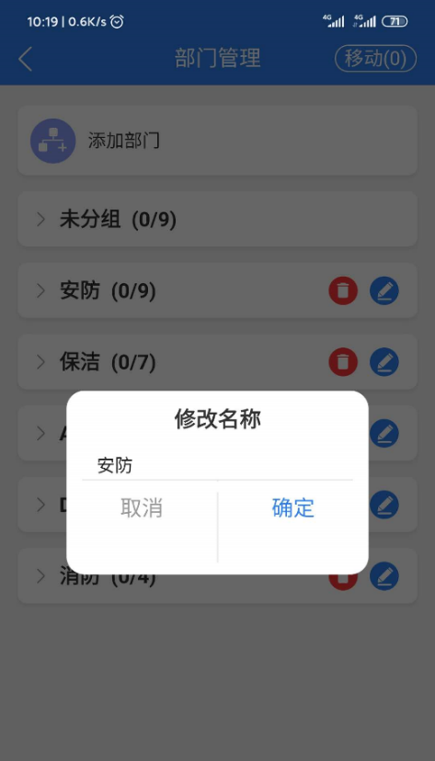
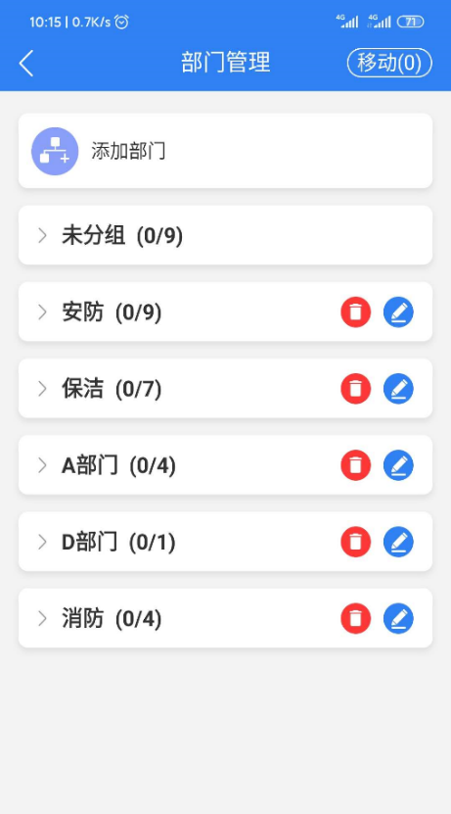
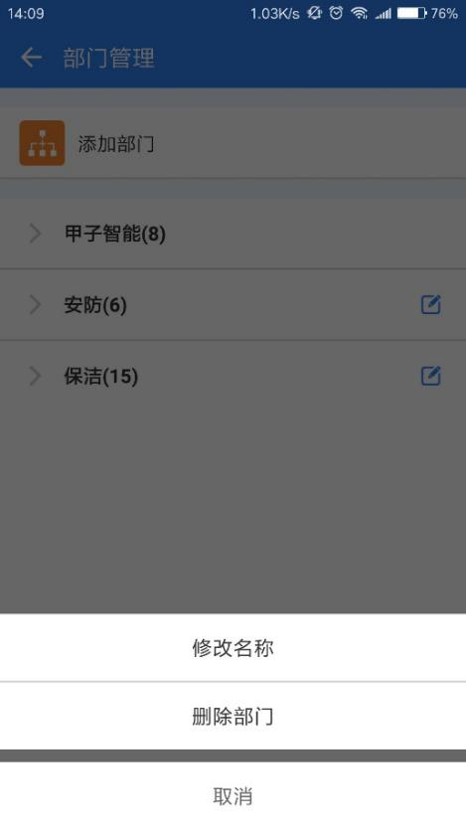
修改/删除部门
  【人员】点击【部门管理】
  点击蓝色/红色编辑图标
  修改部门名称或删除部门
  【注】部门删除后，部门里面的成员会默认移动至未分组部门中，即图中【未分组】，且默认部门（未分组）无法修改和删除。

Slide 20
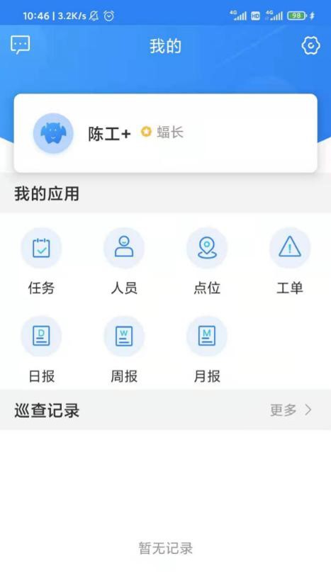
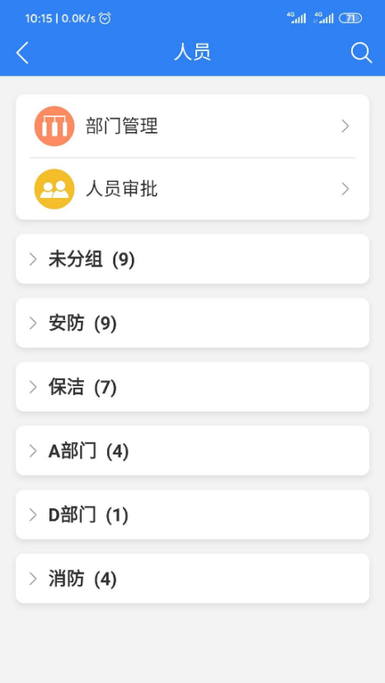
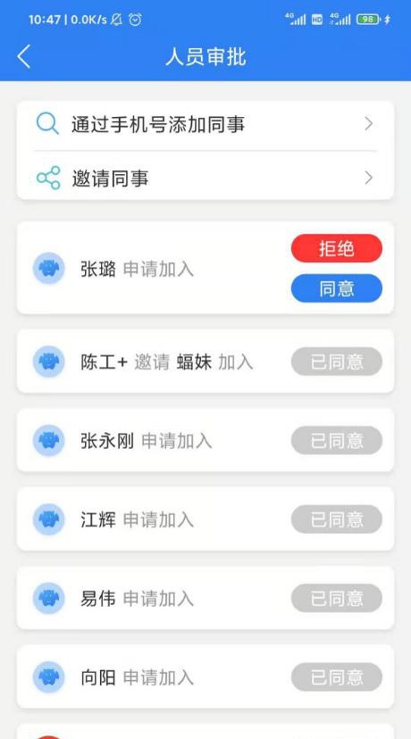
邀请人员
  在【我的】中点击添加【人员】
  点击【人员审批】邀请人员加入项目
      在【人员审批】中可以通过邀请微信好友和手机号码添加人员，也可以对申请加入的人员进行审批。

Slide 21
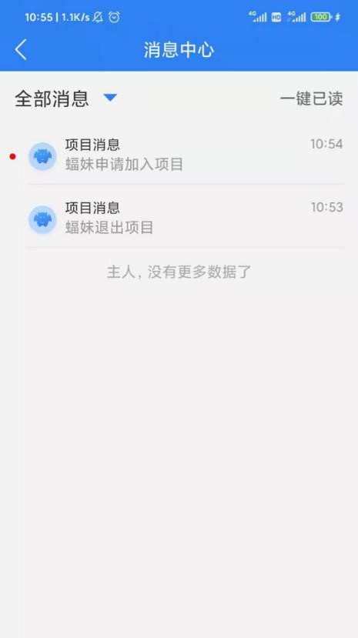
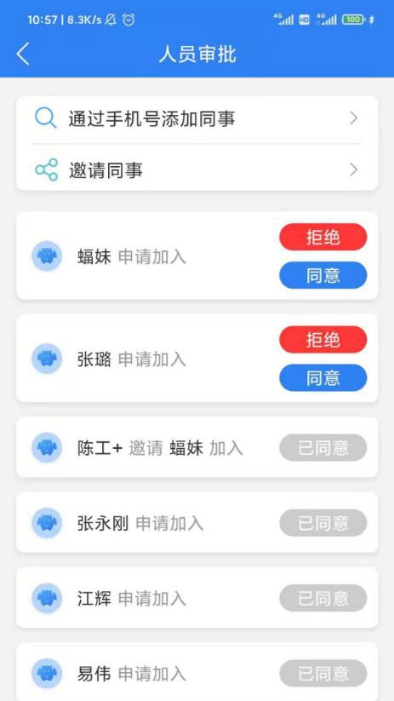
审批申请人员
  在首页点击左上方【消息中心】，在消息列表点击查看审批申请
在【人员审批】页面，对人员申请进行审批

Slide 22
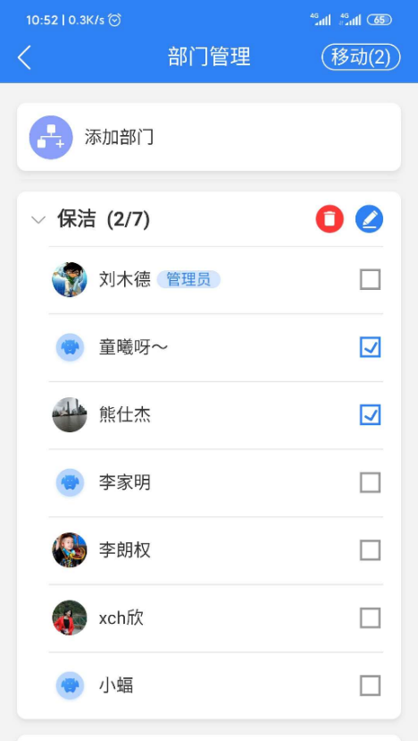
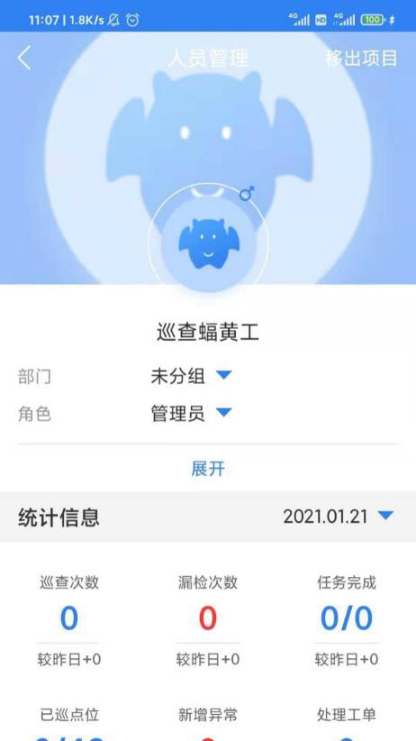
管理部门人员
  在【部门管理】里面，勾选需要更改部门的人员，可变更该人员的所在部门。
  点击列表，查看成员详情，点击右上方【移出项目】可把人员移出项目。

Slide 23
03
点位
03
管理员/部长版
新增点位
修改/删除点位
查看点位记录
Next →

Slide 24
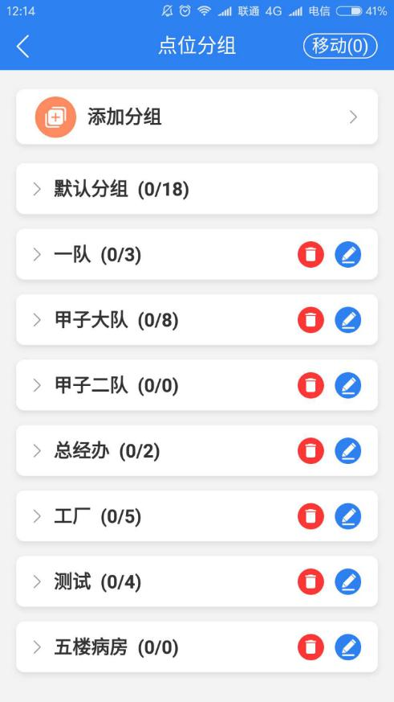
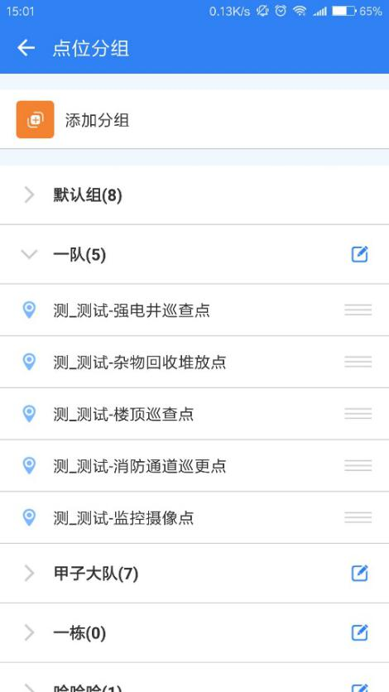
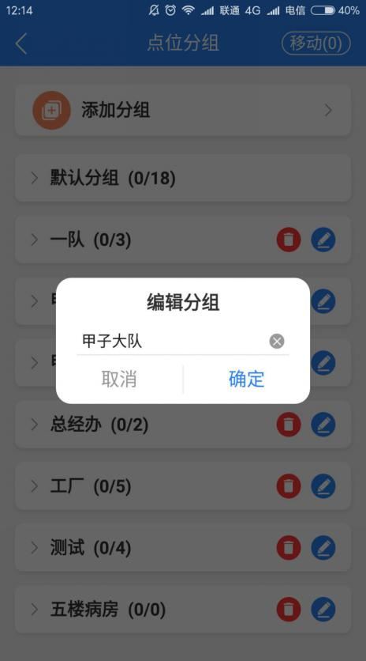
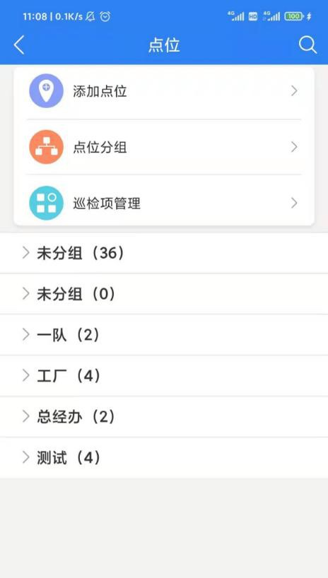
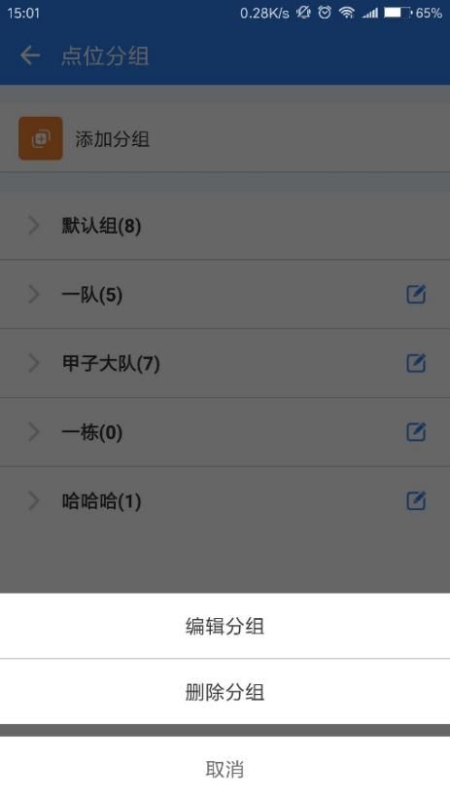
点位分组
  【点位】点击【点位分组】
  点击【添加分组】，填写分组名称就可以创建了
  点击蓝色编辑小图标，对分组进行管理

Slide 25
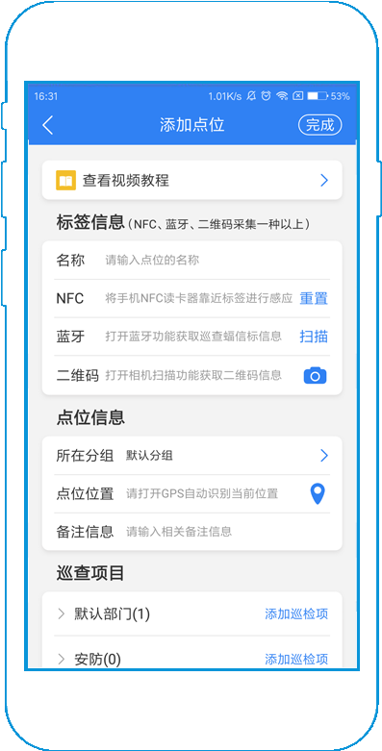
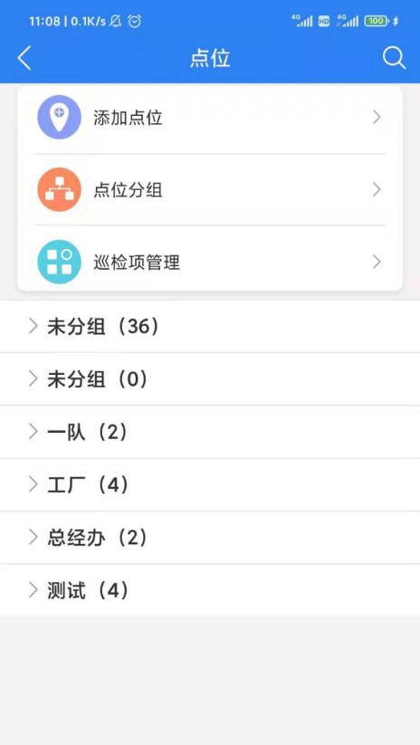
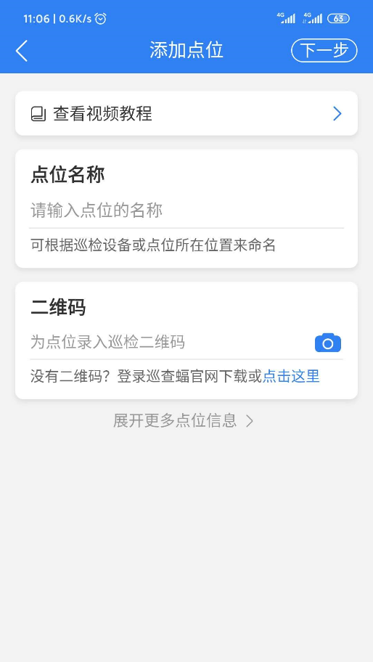
添加点位
在点位页面点击【添加点位】进入添加点位页面
点位名称为必填项。点击“点击这里”可下载二维码，二维码图片自动保存在手机相册。(登录巡查蝠官网后台也可以下载二维码）
成功下载二维码图片后，打印使用。点击蓝色小相机图标，扫描二维码，即可录入二维码信息。

Slide 26
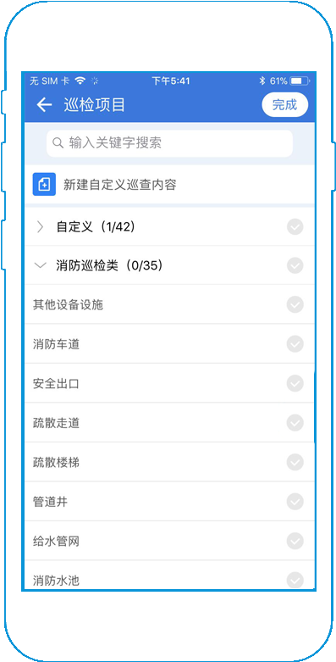
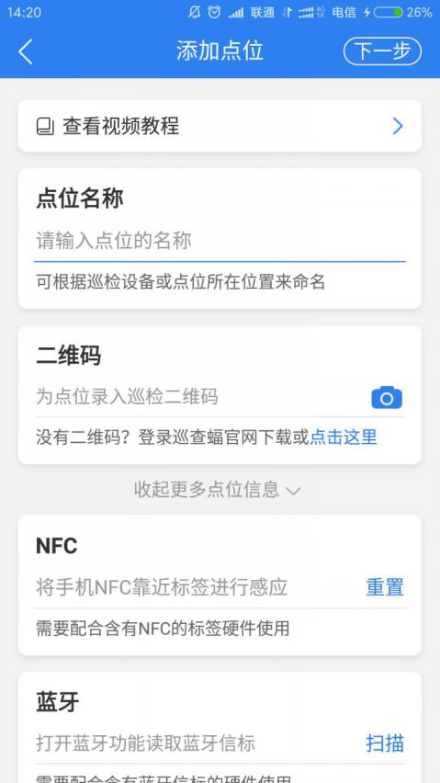

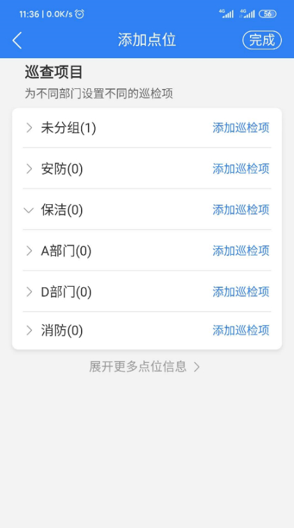
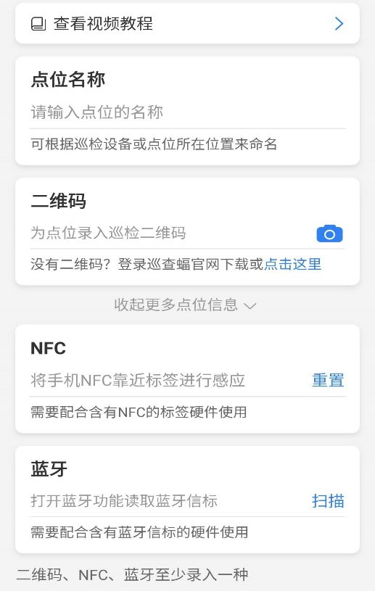
  【注】建议使用具有NFC功能或匹配读卡器手机进行操作
添加点位
添加NFC巡检标签时，将手机贴进NFC标签可自动填写NFC的ID。
添加蓝牙巡检标签时，开启手机蓝牙，系统可自动搜索附近蓝牙信标并录入信标信息。
巡查蝠支持同一点位为每个部门设置不同的巡检项目。进行巡检项设置后，点击完成，即可成功添加点位。

Slide 27
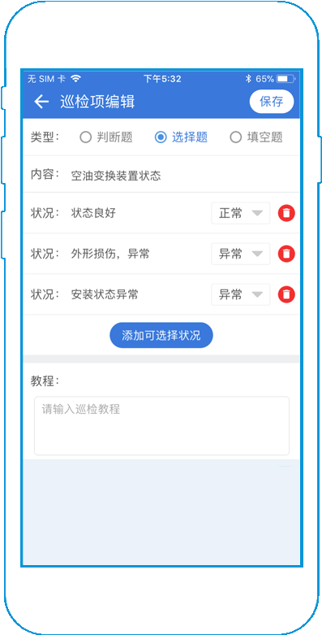
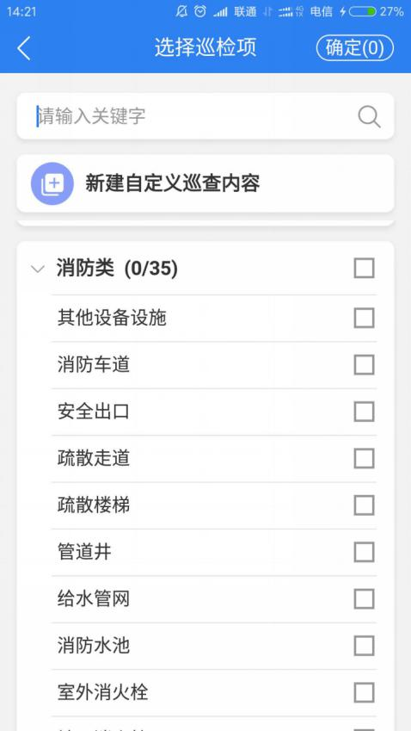
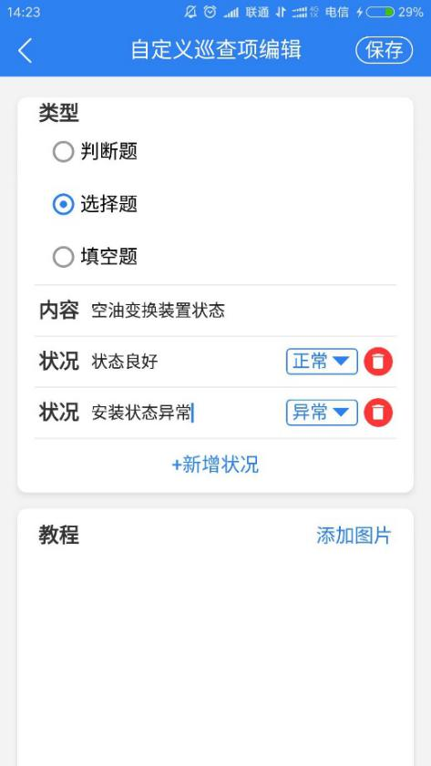
自定义巡检项
在设置巡检标签的时候可以根据项目需要，自定义巡检项内容。
选择【新建自定义巡检内容】可编辑判断题、选择题、填空题，并选择性地补充教程。

Slide 28
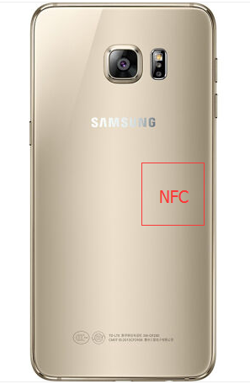
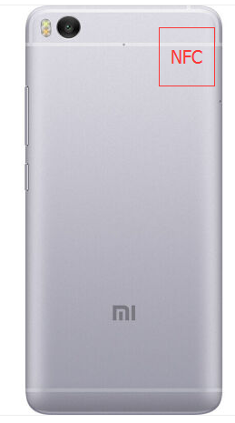
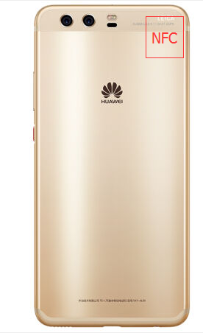
感应NFC 小提示
市面上不同的手机厂商，NFC标签的位置不一

Slide 29

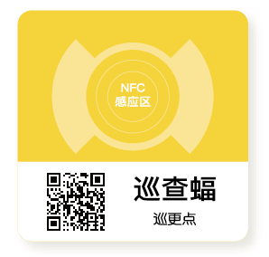
感应NFC 小提示
手机NFC标签，与标签感应
巡查蝠NFC标签感应区

Slide 30

巡查蝠专用NFC读卡器，通过耳机孔与手机进行连接
巡查蝠读卡器
巡查蝠NFC标签感应区

Slide 31



巡查蝠读卡器

Slide 32

感应NFC 贴士

Slide 33

感应NFC 贴士

Slide 34
感应NFC 贴士

Slide 35

扫描二维码

Slide 36




修改/删除点位
1、从【点位管理】列表单击点位，可查看点位详情；
2、点击【编辑】按钮可以对标签点位信息进行修改；
3、部分巡检项由我司事先录入，如果没有查找到合适的巡检项目，请登录巡查蝠后台管理系统自行编辑创建；
4、对我司录入的部分设备设施，我们加入了检查教程功能，巡查人员在巡查过程中可以根据自身情况，选择是否查阅教程。

Slide 37





查看点位记录
  首页点击【已巡点位】，可查看点位巡查记录
  【我的应用】中【巡查记录】可查看点位记录
  点击小图标可选择时间查询

Slide 38



查看点位记录
  点击【点位】查看点位列表
  点击具体点位，可查看点位详细信息及记录
  点击小图标可选择时间查询

Slide 39
04
任务和工单
04
管理员/部长版
添加任务
修改/删除任务
跟踪任务
自由汇报
工单
Next →

Slide 40




任务添加
1、【管理员】才具有任务管理的权限。在首页点击右上角的+号图标，点击新建项目按钮,即可进入任务添加页面；
2、任务可以根据需要设置周期性，将一些任务常规任务设置为重复推送的任务；
3、任务流程：先输入任务名称、选择巡查点位、然后确定时间，选择巡查人员则视为个人任务；不选择巡查人员，则视为集体任务，然后设置频率，同时还可以将一些信息作为备注进行添加；
4、可选择【路线是否按照顺序】，勾选后巡检员需要按照路线上的点位顺序巡检；
5、点击【发布】则完成任务下达。

Slide 41

添加临时任务
管理员可对非点位位置下达一个临时任务，通知相关人员执行；
可以设置临时任务的时间、人员、执行位置和任务描述。

Slide 42





修改/删除任务
【管理员】才有任务删除修改的权限。点击进入任务列表，查看未开始的任务；
点击我的应用【任务】进入任务列表；
当前只有任务开始时间在当前时刻之后的任务才可以进行删除和修改；

Slide 43



修改/删除任务
当前，只有任务开始时间在当前时刻之后的任务才可以进行删除和修改；
点击删除按钮可以删除任务；
点击修改按钮可以对任务信息进行修改。

Slide 44



跟踪任务
  首页，点击【任务完成】按钮
      点击查看每个点位的执行详情
选择任务列表进行查看，右上角小日历可切换时间查看

Slide 45


自由汇报
管理员可以通过【切换至巡查/管理】两种状态，在自由汇报时，需要切换到巡检状态；
点击【巡查】切换至巡查页面，然后点击二维码扫描，可以进行自由汇报周围情况；
APP处于此页面（巡查），用NFC手机感应标签感应区同样可以自由汇报情况；
当点击蓝牙连接，蓝牙搜索到最近的beacon（小于1米时），则弹框显示扫描到的beacon名称，由用户选择进行自由汇报。

Slide 46


工单
1、当项目/企业出现异常任务时，从首页点击查看【工单】进入工单任务列表；
2、点击【项目数据】可以查看不同部门上报和转派的工单；

Slide 47

工单处理
  管理人员管理工单的状态和历史记录；
  发现工单是误报的可以进行关闭；
  可以选择指派给成员进行处理或者自行领取，指派可以选择多名协助人员处理工单。

Slide 48

新建工单
  点击【工单】页面右上方的“+”号图标，可以新建工单；
  填写详细的工单信息，点击“完成”则成功发布一则新工单；

Slide 49
05
报表和其他功能
05
日报/周报/月报
个人设置
管理员/部长版
我的称号
关于我们
使用教程
Next →

Slide 50



日报/周报/月报
1、在【我的应用】中点击【日报】、【周报】或【月报】可以查看当天、本周及本月工作情况；
2、在报表顶部可以切换日期查看；
3、点击右上角分享按钮，可以将报表分享给朋友圈或微信好友。

Slide 51

日报/周报/月报
分为项目、部门、个人周报/月报
用户可以查看周报/月报，了解本周/本月巡查点数量、漏巡点、本周/本月任务执行率等；

Slide 52



个人信息修改
1、点击【我的】中的头像可对个人信息进行编辑；
2、点击【修改密码】可以重新修改账号密码；

Slide 53


我的称号
在【个人信息】页面点击【称号】，进入【我的称号】页面。
每日登录、完成任务、自由上报、异常解决都能获取经验哦。

Slide 54



关于我们
查看版本更新；
如果您在软件的使用过程中发现任何问题或建议，请在意见反馈页面向我们反馈，我们会尽快处理；
可以在【清理缓存】中清除本地数据；
如果您喜欢巡查蝠，让更多的人了解它吧~
完成

Slide 55



使用教程
  如果您在使用过程中有不明白的地方，可以查看【使用教程】

Slide 56
07
后台功能
07
首页介绍
巡检模块
任务模块
异常模块
点位模块
管理员/部长版
人员模块
订单模块
Next →

Slide 57

首页介绍
  访问巡查蝠官网进入后台管理系统
  只有管理员账号才能进入后台管理系统

Slide 58

首页介绍
  项目巡查工作情况统计分析；
  查看任务执行情况
  点位巡查情况
  人员巡查详情

Slide 59

巡检模块
  导出数据，可以导出月报；
  最多可选择三十天的数据导出；
  可选择导出任务、异常中的图片、语音、视频；
  查看巡检详情

Slide 60

任务模块
  可以发布巡检任务；
  任务分为普通任务、集体任务、周期任务；
  查看巡检任务详情

Slide 61
任务模块
  可以发布巡检任务；
  任务分为普通任务、集体任务、周期任务；
  查看巡检任务详情

Slide 62

工单模块
  可发布工单
  查看工单处理详情

Slide 63

点位模块
  查看点位基本信息
  查看点位巡查历史
  查看点位异常记录
  对点位分组进行管理
  巡检模板管理：查看巡查蝠内置巡检项、管理自定义巡检项

Slide 64

人员模块
  可添加项目成员
  对部门进行增删改查操作
  对人员申请进行审批
  查看人员巡检记录

Slide 65

订单模块
  开通续费、版本升级等服务
  购买实体标签
  查看订单历史

Slide 66


对巡查蝠有任何疑问，请联系我们
微信公众号
广州甲子智能科技有限公司
邮箱：jiazi@jiazi-it.com
电话：400-8698-001

